Slide 1

Book4U
맞춤형 도서 추천 서비스
2071207 강경민
2071420 김선준
2071187 문기업
2071431 이희찬

Slide 2
목차
1
프로젝트 개요
4
프로젝트 일정
1.1 프로젝트 명
1.2 문제정의 문
1.3 프로젝트 배경 및 필요성
2
기능 구조도
5
역할 분담
2.1 기능 구조도
2.2 기능 설명
3
시스템 구조도
3.1 시스템 구조도
3.2 시스템 구성 요소 설명

Slide 3
프로젝트 개요
1.1 프로젝트 명
Book4U
1.2 문제정의 문
사용자의 연령, 독서 취향 등 다양한 개인적 특성을 반영하여 선호하는 장르와 주제를 기반으로 도서를 제안

Slide 4


프로젝트 개요
1.3 프로젝트 배경 및 필요성
프로젝트 배경
AI와 머신러닝 기술의 발전으로 맞춤형 서비스가 활성화됨.
기존 도서 추천 서비스는 개인화와 세분화된 장르 추천에 한계가 있음.
사용자 맞춤형 도서 추천 서비스를 기획.

Slide 5
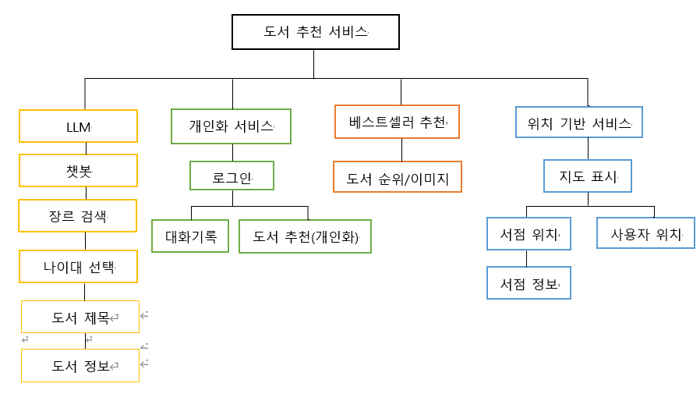
2. 기능 구조도
2.1 기능 구조도

Slide 6






2. 기능 구조도
2.2 기능 설명
챗봇
장르 검색
개인화 서비스
질문 가능한 Prompt 형식,
도서 추천
오케스트로 LLM API 사용
개인별 대화 내용 기록 저장 및 조회,
조회 정보 기반 도서 추천
지도
위치 기반 서비스
도서 정보
카카오맵 API 사용, 지도 구현
Geolocation API 사용,
위치 정보 취득
알라딘 API 사용,
상세 정보 제공

Slide 7
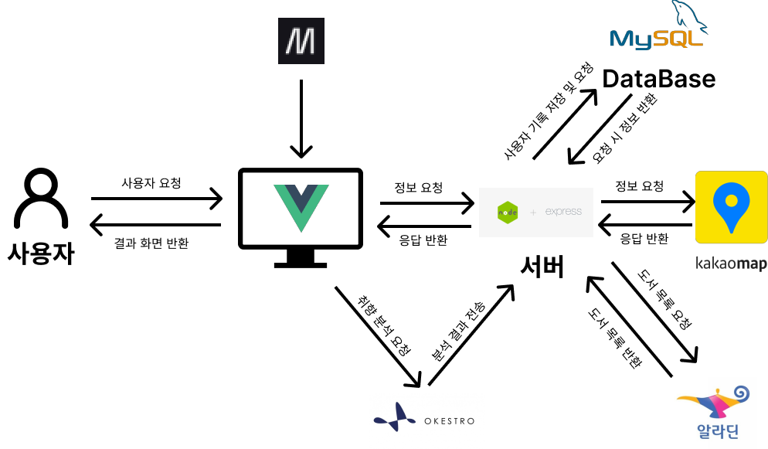





3. 시스템 구조도
3.1 시스템 구조도
DB
MySQL로 회원 정보 관리
서버
Node.js, Express.js로 API 통합
프론트엔드
Vue.js, Vuetify로 UI 구현
개발 도구
Vite로 프로젝트 구조화

Slide 8
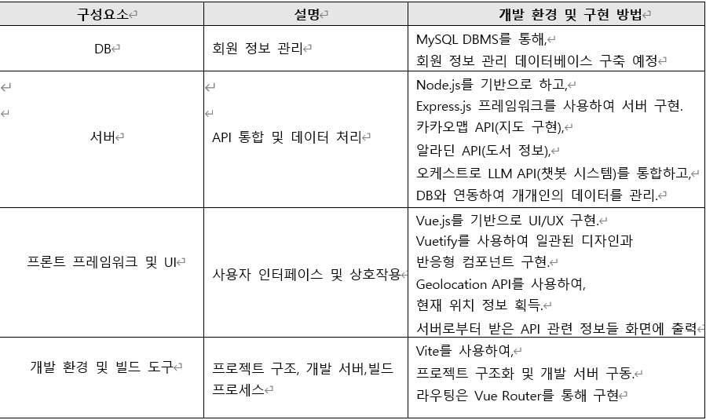
3. 시스템 구조도
3.1 시스템 구성 요소 설명

Slide 9
4. 프로젝트 일정
1
5-6주차
4
13-14주차
계획 수립 및 UI/UX 디자인
최종 테스트 및 발표
2
7-9주차
기본 구조 및 주요 기능 개발 ( FE/BE )
모듈 간 연동, 통합 테스트 및 오류 수정
3
10-12주차
피드백 반영
UI/UX 개선 및 추가 기능 구현
성능 최적화, 버그 수정

Slide 10




5. 팀 역할 분담
김선준
강경민
UI/UX 설계 및 구현
기능 구현 및 API 연동
문기업
이희찬
서버 개발 및 관리
데이터베이스 설계 및 관리

